Slide 1
Responsiv design
Koncept och tips
christoffer.wallenberg@zocom.se

Slide 2
Responsiv design
Vad är det?
Betyder att layout:en ändras baserat på den enhet (mobil, tablet, desktop) som användaren sitter på.
Samma HTML-element (i stor utsträckning)
Brytpunkter definieras i CSS med hjälp av media queries

Slide 3
Tips #1
Håll din viewport så enkel som möjligt
<meta name="viewport" content="width=device-width, initial-scale=1.0">

Slide 4
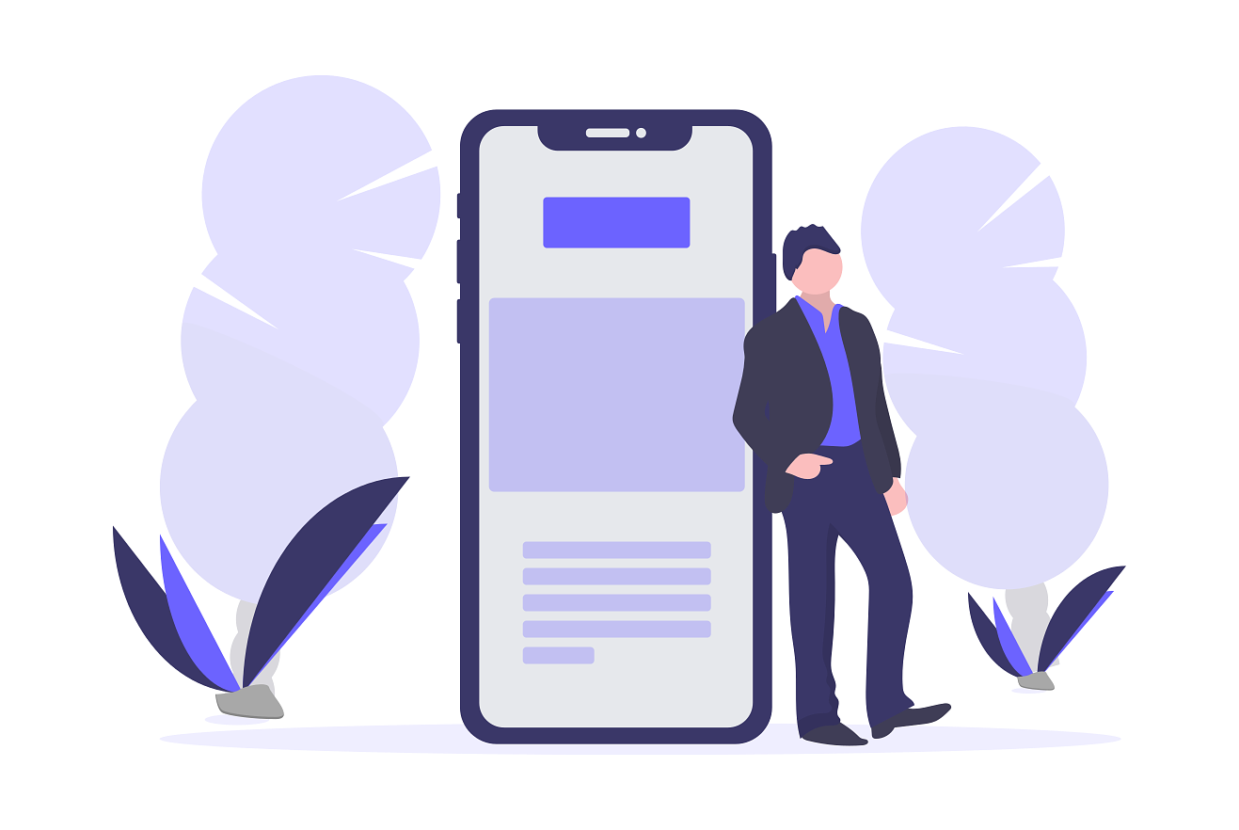
Tips #2
Mobile first!
Minst 50% surfar på mobilen
Behöver ofta mindre CSS-regler för mobil.
Enklare sedan att lägga till CSS-regler för desktop än tvärtom.

Slide 5
Tips #3
Undvik att använda fasta dimensioner!
Använd i så stor utsträckning som möjligt:
max-width/max-height
min-width/min-height

Slide 6
Tips #4
Designa utifrån innehållet!
“Expand until it looks like shit. Time for a breakpoint!” - Stephen hay

Slide 7
Tips #5
Använd moderna layout-tekniker!
CSS Grid
Flexbox
Position, float? - “ain't nobody got time for that!”

